Slide 1

S t o p w a t c h
TI18S
Kelompok 8
Azhar Oktavian (18.11.0023)
Radhwa Safa Iftinan (18.11.0086)

Slide 2

Bahan - bahan yang dibutuhkan
Atmega16
LCD Alphanumeric 16x2
Push Button
Ground
VCC

Slide 3


Atmega16
ATMega16 merupakan mikrokontroler CMOS 8-bit buatan Atmel keluarga AVR. AVR mempunyai 32 register general-purpose, timer/counter dengan metode compare, interrupt eksternal dan internal, serial UART, progammable Watchdog Timer, ADC dan PWM internal.
Fitur – fitur yang dimiliki :
Saluran Input/Output (I/O) ada 32 buah, yaitu PORTA, PORTB, PORTC, PORTD;
ADC / Analog to Digital Converter 10 bit sebanyak 8 channel pada PORTA;
2 buah timer/counter 8-bit dan 1 buah timer/counter 16-bit dengan prescalers dan kemampuan pembanding;
Watchdog timer dengan osilator internal;
Tegangan operasi 2,75 - 5,5 V pada ATMega16L dan 4,5 - 5,5 V pada ATMega16;
EEPROM sebesar 512 byte yang dapat diprogram saat operasi;
Antarmuka komparator analog;
4 channel PWM;
kecepatan nilai (speed grades) 0 - 8 MHz untuk ATMega16L dan 0 - 16 MHz untuk ATMega16;

Slide 4
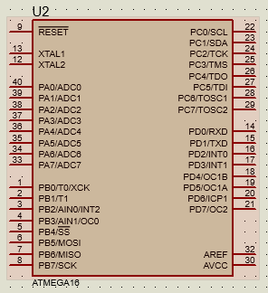

Slide 5

Lcd alphanumeric 16x2
LCD alphanumeric merupakan alat penampil (display) yang digunakan untuk menampilkan karakter atau tulisan. Kebanyakan perangkat ini telah dilengkapi perangkat pengontrol sendiri, sehingga untuk memanfaatkan perangkat ini kita tinggal mengikuti aturan standar yang telah disimpan dalam pengontrol tersebut.
LCD Alphanumeric dipasaran yang umum dijumpai adalah LCD dengan ukuran 16x2, 16x4, 20x2, 20x4 dengan kontroler yang umum dijumpai adalah kontroler dengan prefik LMxxx. Ukuran tersebut mewakili jumlah karakter pada satu baris dan jumlah baris dalam satu modul. Misalnya LCD 16x2 mempunyai kapasitas 16 karakter per baris dan dalam 1 modul terdapat 2 baris.

Slide 6
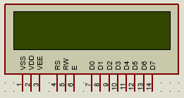
Secara umum Pin LCD Alphanumeric dibagi menjadi 3 kelompok yaitu:
Kelompok power supply (Vss,Vdd,Vee,VB+,VB-)
Port Data (Db7:Db0)
Port Control (RS, R/W, E)

Slide 7

Push button
Push button pada aplikasi stopwatch diguakan sebagai tomblol START/PAUSE dan RESET.

Slide 8
ground
vcc
Kaki (pin) GND funsinya sebagai saluran ground atau pentanahan.
Kaki VCC digunakan untuk masukan suplai tegangan.

Slide 9

Capcyuss keprogramnyaaa . . .

